Slide 1
Julho/ 2012

Slide 2
Atração e Seleção
Processo Seletivo para Estágio– Engenharia Mecânica

Slide 3
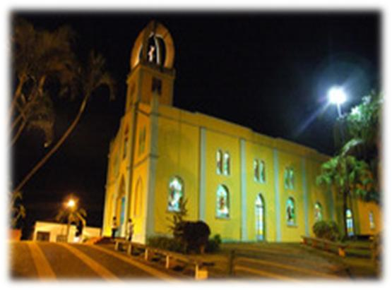
História da cidade de Buriti Alegre
Buriti Alegre - GO
População - 10.056 habitantes (censo 2010)
Crescimento anual da população - 0,38%
Urbanização - 92,91%
IDH - 0,758
Área - 896 km2
Densidade Demográfica - 10,11 hab./km2
PIB – R$99.833 mil (cidade)
Percentual de alfabetização - entre 15 a 24 anos - 92,7 %
A cidade de Buriti Alegre fica às margens do Rio Corumbá, foi formada como povoado no século 19 em torno da capela de Nossa Senhora D’Abadia.
É caracterizada por uma fauna esplendida e por lagos, represa e rios. O lago mais freqüentado é o Lago das Brisas, formado pela junção dos rios Piracanjuba, Corumbá e Paranaíba.

Slide 4
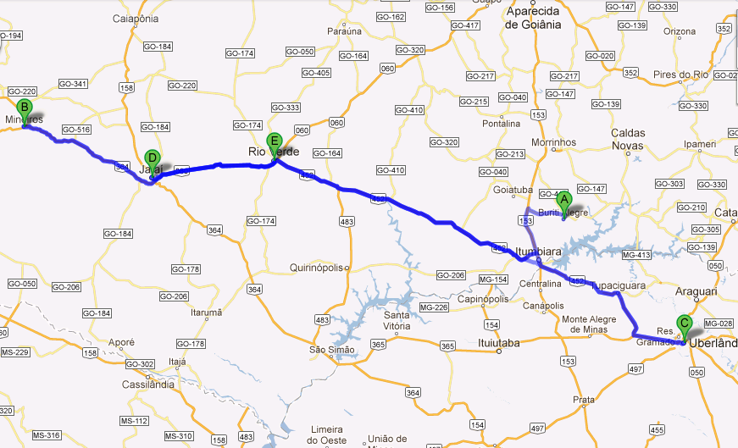
Localização da cidade de Buriti Alegre/GO
Distâncias
BUG para MNE - 454 Km, 5 horas 25 min / BUG para JTI – 352 Km, 4 horas 22 min
BUG para RVE – 262 Km, 3 horas13 min / BUG para UBE – 169 Km, 2 horas 43 min
BUG para Itumbiara – 35,9 Km, 57 min

Slide 5
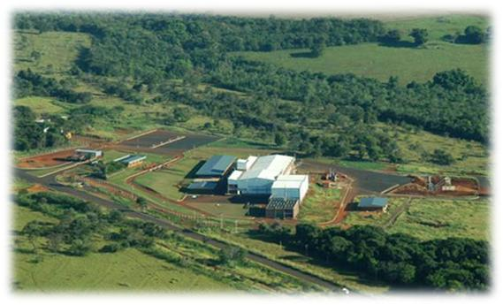
A Unidade de Buriti Alegre / GO
Área construída : 23.869 m2
Área total: 124 hectares
Distancia da Capital: 179 km
Distancia do DF: 375 km
Inaugurada em Junho/2007 como Goiaves com 63 hectares e 8 mil metros2 construído, inicialmente com capacidade de 33 mil frango/dia e 450 colaboradores. Em fevereiro de 2008 foi adquirida pela SADIA no valor de R$ 53 milhões. A aquisição marcou a chegada da SADIA no estado de Goiás, um dos estados de maior crescimento no país.

